Slide 1
Визуализация и лечение рака мочевого пузыря
ФГБОУ ВПО «Красноярский государственный медицинский университет имени профессора В.Ф. Войно-Ясенецкого»
Кафедра лучевой диагностики ИПО
Выполнил:
ординатор 2 года Банюкевич А.Е

Slide 2
Введение
Одним из распространенных и наиболее тяжелых заболеваний органов мочеполовой системы является рак мочевого пузыря(РМП)
Согласно статистике Всемирной организации здравоохранения РМП занимает 10-е место среди впервые выявленных онкологических заболеваний в мире и 13-е – в структуре смертности
В России он занимает 11-е место в структуре заболеваемости и 16-е – в структуре смертности от онкологических заболеваний
В большинстве случаев первично выявленный РМП диагностируется в возрасте 65–74 лет. Пятилетняя относительная выживаемость при РМП IV стадии составляет около15%
Своевременное выявление, правильное стадирование процесса и выбранная тактика лечения влияют на прогноз и дальнейшее качество жизни пациента

Slide 3
Факторы риска
К факторам риска относятся:
работа на предприятиях с использованием смол и пластмасс;
высокое содержание мышьяка, хлора в воде;
прием лекарственных средств(анальгетики, содержащие фенацетин, циклофосфамид); курение;
радиация;
шистосомоз;
хронический цистит;
пептическая язва;
генетическая предрасположенность

Slide 4
Диагностика
Рак мочевого пузыря обычно диагностируется после обследования на наличие крови в моче. Больным с макрогематурией необходимо провести КТ-урографию и цистоскопию
В 2020 году Американская ассоциация урологов (AUA) обновила свои рекомендации по микроскопической гематурии по сравнению с рекомендациями 2012 года
В рекомендациях AUA 2012 года КТ-урография и цистоскопия рекомендованы всем пациентам старше 35 лет с микроскопической гематурией
В рекомендациях 2020 г. пациенты с низким риском и микроскопической гематурией должны принимать совместное решение либо о повторном анализе мочи через 6 месяцев, либо о цистоскопии с ультразвуковым исследованием почек
Пациентам со средним риском рекомендуется цистоскопия и УЗИ почек. Для пациентов с высоким риском рекомендуется цистоскопия и КТ-урография.
Рак мочевого пузыря подтверждается прямой визуализацией при цистоскопии и трансуретральной резекции опухоли мочевого пузыря (ТУРМП)

Slide 5
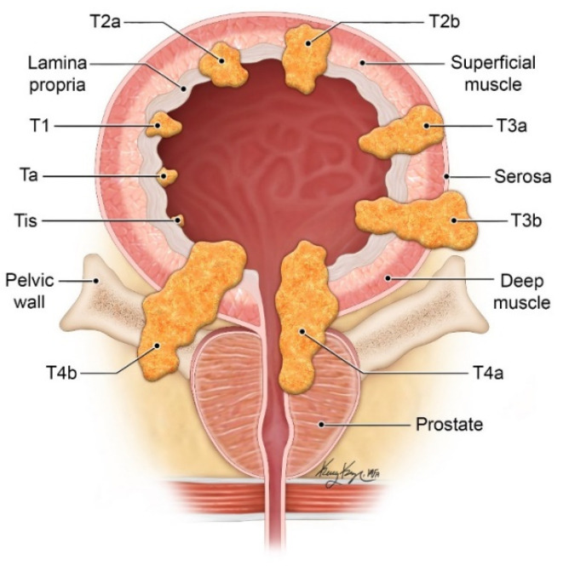
Стадирование

Slide 6
Классификация TNM (8-е издание)
Т – первичная опухоль :
Тх – первичная опухоль не может быть оценена
Т0 – нет данных о первичной опухоли
Та – неинвазивная папиллярная карцинома
Тis – карцинома in situ
Т1 – опухоль распространяется на субэпителиальную соединительную ткань
Т2 – опухолевая инвазия мышечного слоя:
Т2а – опухолевая инвазия поверхностного мышечного слоя
Т2b – опухолевая инвазия глубокого мышечного слоя
Т3 – опухоль распространяется на паравезикальную клетчатку:
Т3а – микроскопически
Т3b – макроскопически
Т4 – опухоль распространяется на любой из этих органов: предстательную
железу, матку, влагалище, стенку таза, брюшную стенку

Slide 7
Классификация TNM (8-е издание)
N – регионарные лимфатические узлы (ЛУ):
Nх – регионарные ЛУ не могут быть оценены
N0 – нет метастазов в регионарных ЛУ
N1 – метастаз в одном регионарном ЛУ малого таза (подчревный,
обтураторный, наружный подвздошный или пресакральный)
N2 – метастазы в нескольких ЛУ малого таза (подчревный, обтураторный,
наружный подвздошный или пресакральный)
N3 – метастазы в общих подвздошных ЛУ (одном или более)

Slide 8
Классификация TNM (8-е издание)
М – отдаленные метастазы:
М0 – нет отдаленных метастазов
М1 – отдаленные метастазы:
М1а – нерегионарные метастазы
М1b – другие отдаленные метастазы

Slide 9
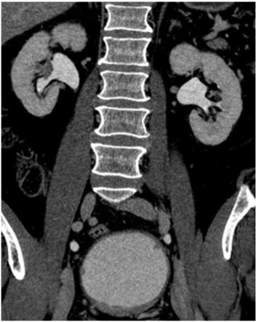
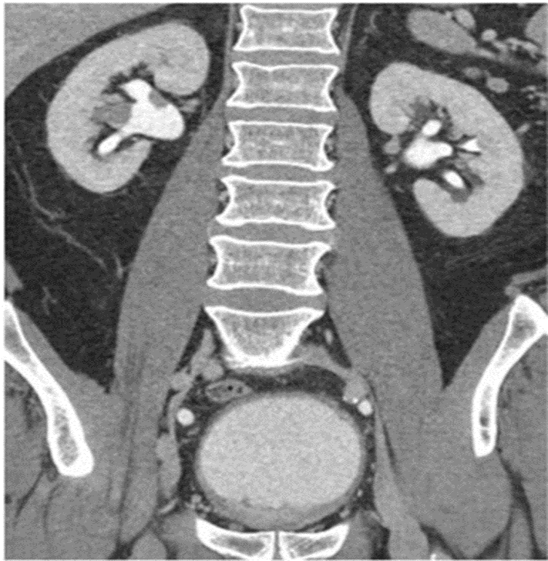
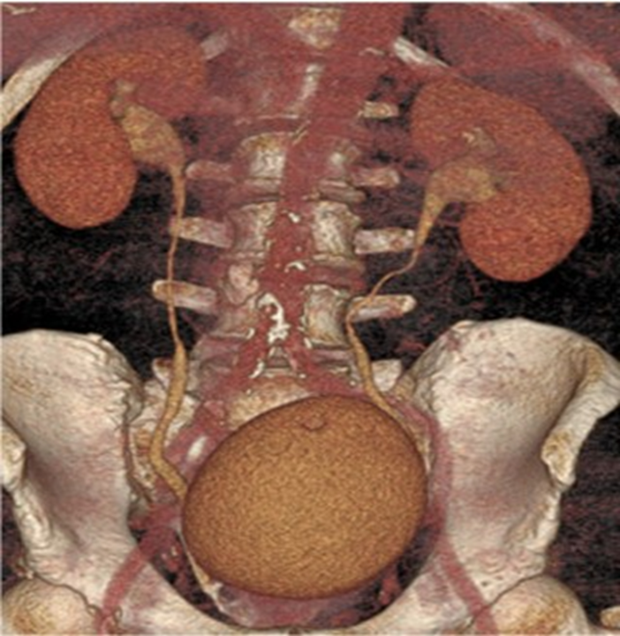
КТ – урография, фронтальная плоскость. Уротелиальная карцинома
В проекции малого таза определяются множественные небольшие образования мочевого пузыря
В проекции двух почек на уровне L2-L3 определяются множественные экзофитные образования
3D реконструкция

Slide 10
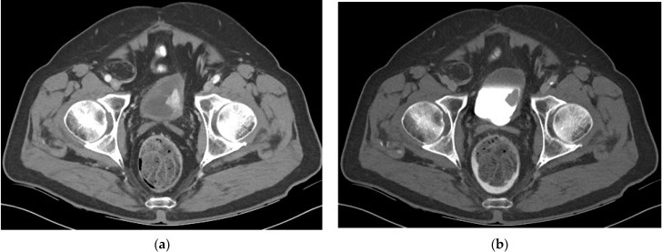
КТ – урография, аксиальная плоскость
А. В проекции малого таза определяется гиперденсивное образование мочевого пузыря
В. Дефект наполнения мочевого пузыря
А
В

Slide 11
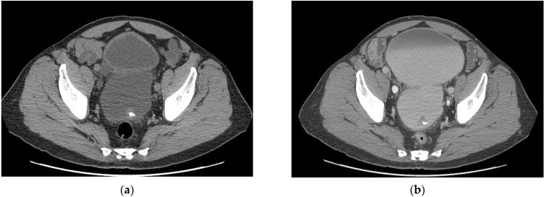
КТ – урография, аксиальная плоскость. Уротелиальная карцинома
А. В проекции малого таза определяется дивертикул мочевого пузыря, частично кальцифицированный (уротелиальная карцинома)
В. Экскреторная фаза
А
В

Slide 12
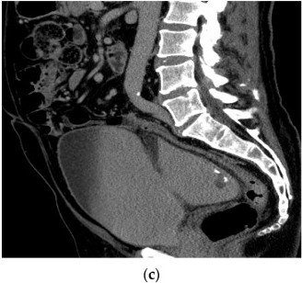
КТ- урография, сагиттальная плоскость. Уротелиальная карцинома
С. Эскреторная фаза, дефект наполнения мочевого пузыря
А
В

Slide 13
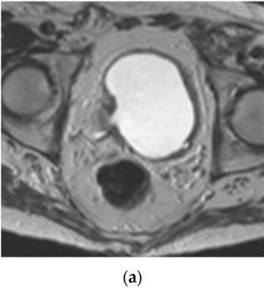
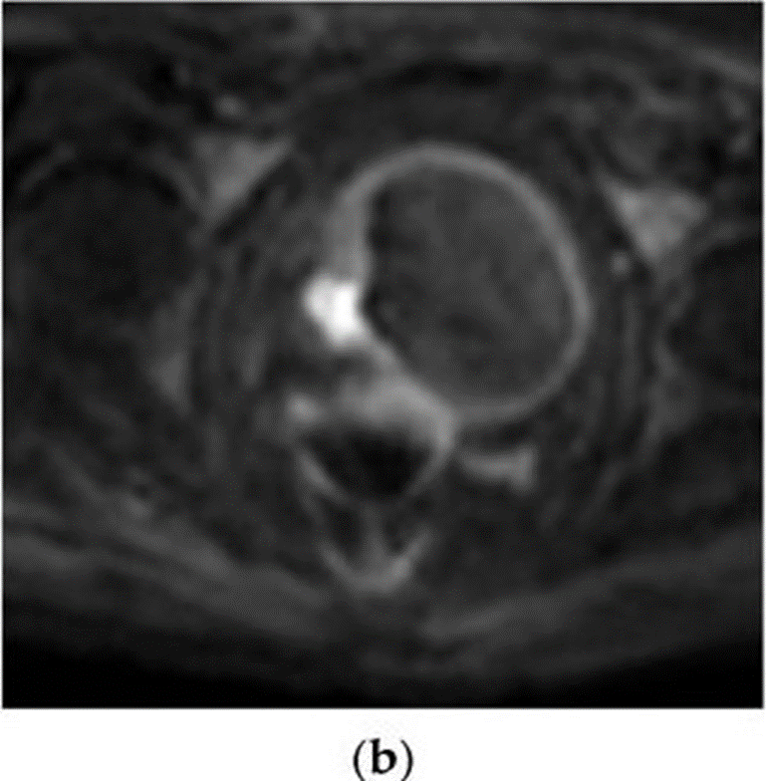
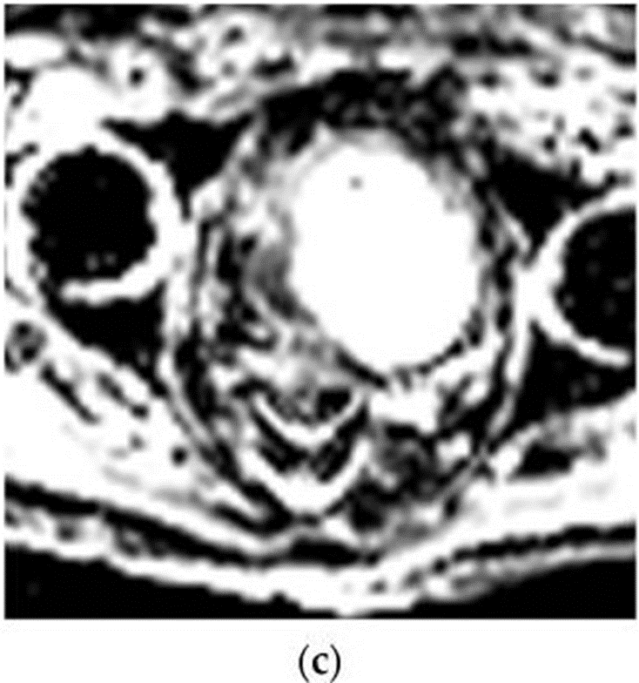
МРТ органов малого таза, аксиальная плоскость. Мышено-инвазиный рак мочевого пузыря
Т2-ВИ. В проекции малого таза, в правой стенке мочевого пузыря, определяется мышечно-инвазивное образование
ДВ. Определяется гиперинтенсивное образование, проникающее в собственную мышечную оболочку
ИКД-карта. Гипоинтенсивность в области гиперинтенсивности ДВ, что подтверждает ограничение диффузии
А
В

Slide 14
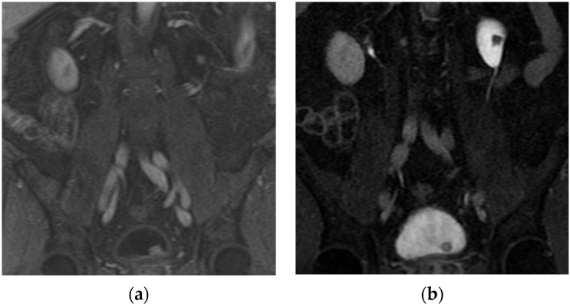
МРТ органов забрюшинного пространства, Т1-ВИ, фронтальная плоскость. Неинвазивная уротелиальная карцинома
А. На постконтрастном изображении в проекции левой почки а так же в стенке мочевого пузыря определяются образования
В. Экскреторная фаза
А
В

Slide 15
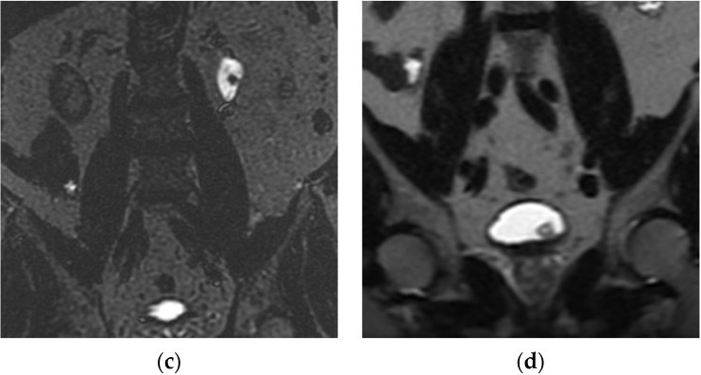
МРТ органов забрюшинного пространства, Т2-ВИ, фронтальная плоскость. Неинвазивная уротелиальная карцинома
С. В проекции левой почки определяется образование
D. В проекции малого таза, в стенке мочевого пузыря определяется неинвазивное образование
А
В

Slide 16
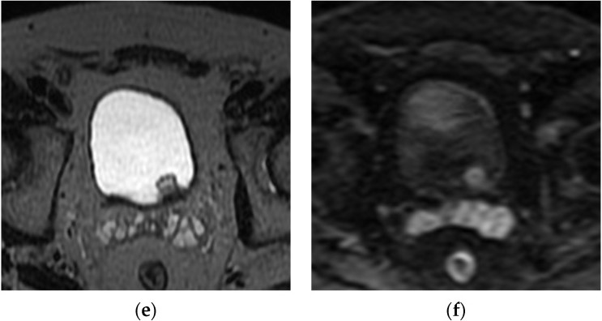
МРТ мочевого пузыря,Т2-ВИ и ДВ, аксиальная плоскость. Неинвазивная уротелиальная карцинома
Е. В проекции мочевого пузыря определяется экзофитное образование без признаков инвазии
F. В проекции мочевого пузыря определяется ограниченная диффузия образования
А
В

Slide 17
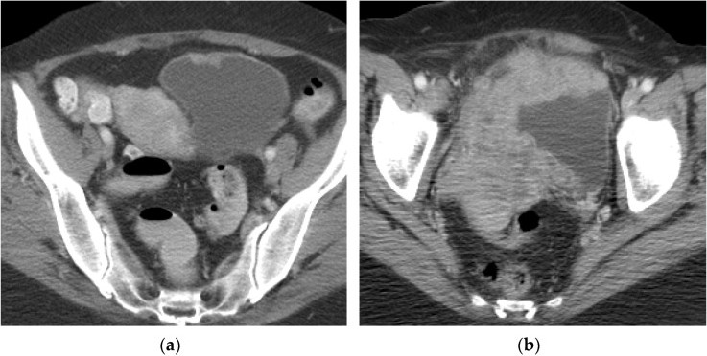
КТ органов малого таза, аксиальная плоскость. Местно-распространенный рак мочевого пузыря
А. В проекции малого таза в передней части мочевого пузыря небольшое образование
В. Определяется генерализация процесса, выход его за пределы мочевого пузыря, вовлечение матки, правой маточной трубы, правого яичника и правой боковой стенки таза
А
В

Slide 18
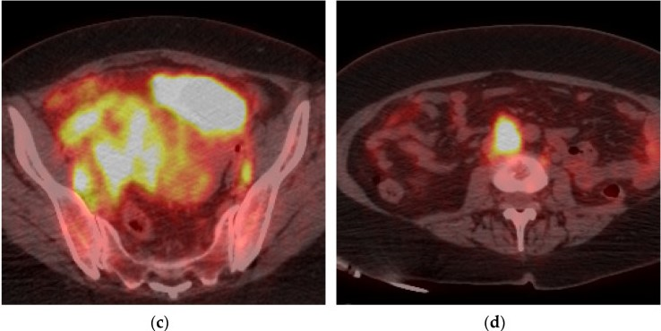
ПЭТ/КТ органов малого таза, аксиальная плоскость. Местно-распространенный рак мочевого пузыря
С. В проекции малого таза определяется местно-распространенное образование с двусторонней тазовой лимфаденопатией
D. В проекции малого таза метастатическая ретроперитонеальная лимфаденопатия
В

Slide 19
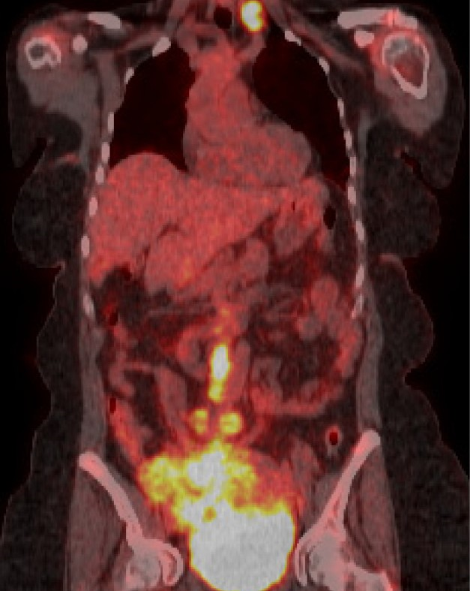
ПЭТ/КТ органов забрюшинного пространства, фронтальная плоскость. Местно-распространенный рак мочевого пузыря
Е. В проекции левой надключичной области определяется метастатическая лимфаденопатия
А
В

Slide 20
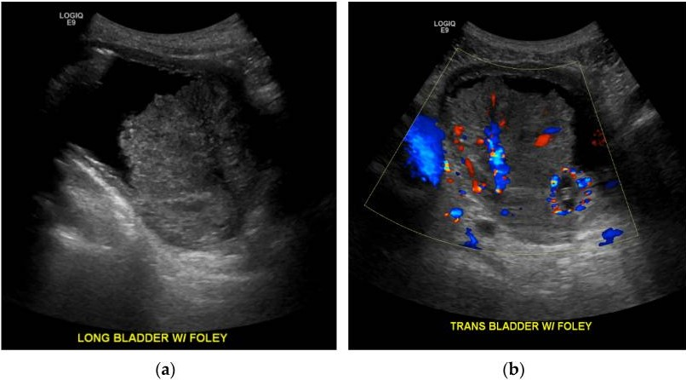
УЗИ мочевого пузыря. Немышечно-ивазивный рак мочевого пузыря
А. В-режим, продольное сканирование: объемное образование мочевого пузыря
В. Режим ЦДК, поперечное сканирование: визуализируются локусы кровотока
А
В

Slide 21
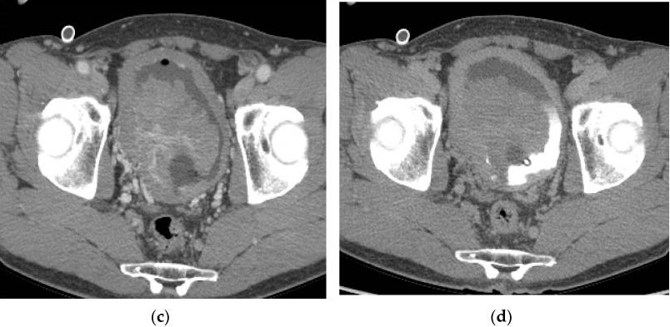
КТ органов малого таза, аксиальная плоскость. Немышечно-ивазивный рак мочевого пузыря
С. На поздней артериальной фазе или через 20 секунд после начала болюс- трекинга определяется центральная область усиления, аналогичная данным УЗДГ
D. Через 6 минут после болюс-трекинга в проекции малого таза в правой стенке мочевого пузыря определяется огромное образование
А
В

Slide 22
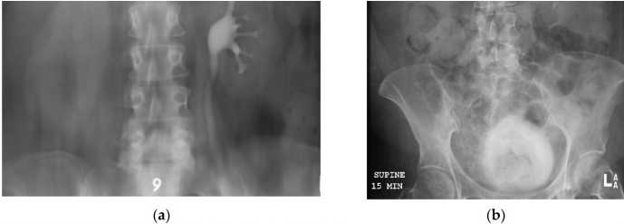
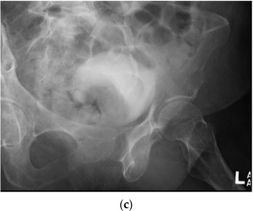
Ретроградная пиелография. Местно-распространенный рак мочевого пузыря
А. Изображение верхних мочевых путей на 9-й минуте без дефекта наполнения в левой собирательной системе, что свидетельствует о левостороннем заболевании верхних мочевых путей. Правая чашечно-лоханочная система слабо затемнена за счет гидроуретеронефроза
В. На изображении через 15 минут определяется большой дефект наполнения в мочевом пузыре
С. На увеличенном косом изображении мочевого пузыря более показательно определяется задний дефект наполнения
А
В

Slide 23
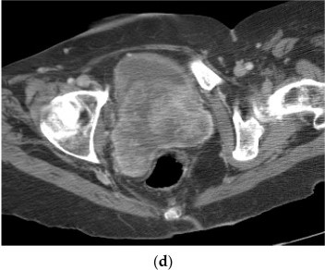
КТ органов малого таза, аксиальная плоскость. Местно-распространенный рак мочевого пузыря
D. В проекции малого таза в задней стенке мочевого пузыря определяется образование, обладающие инвазивным ростом. Есть видимая инвазия в стенку влагалища
А
В

Slide 24
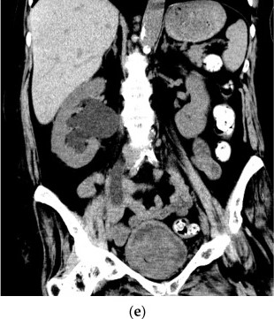
КТ органов забрюшинного пространства, фронтальная плоскость. Местно-распространенный рак мочевого пузыря
Е. В поздней артериальной фазе в проекции мочевого пузыря определяется образование, вызывающее гидроутеронефроз справа
А
В

Slide 25
Диспансерное наблюдение
При немышечно-инвазивном раке мочевого пузыря без факторов риска КТ-наблюдение не рекомендуется. Рутинное наблюдение за заболеванием верхних мочевых путей у бессимптомных пациентов с низким риском также не рекомендуется из-за низкой заболеваемости менее 1%
При мышечно-инвазивном раке мочевого пузыря NCCN предлагает проводить визуализацию брюшной полости и малого таза с интервалом 3–6 месяцев в течение двух лет, а затем ежегодно в течение пяти лет, а затем по показаниям. После радикальной цистэктомии у пациентов с рецидивом обычно возникает отдаленный рецидив, а не местный рецидив

Slide 26
Заключение
Рак мочевого пузыря представляет собой сложное заболевание с широким диапазоном поведения опухоли и вариабельным клиническим исходом. Визуализация играет важную роль в определении стадии и последующем наблюдении за раком мочевого пузыря. Улучшение понимания болезни и новые методы исследования предоставили арсенал средств для борьбы с раком мочевого пузыря и улучшения результатов лечения пациентов

